Slide 1
ВСТРЕЧИ С ТРУДОВЫМИ КОЛЛЕКТИВАМИ
Казанский национальный исследовательский технологический университет
ФЕДЕРАЛЬНОЕ ГОСУДАРСТВЕННОЕ БЮДЖЕТНОЕ ОБРАЗОВАТЕЛЬНОЕ УЧРЕЖДЕНИЕ ВЫСШЕГО ОБРАЗОВАНИЯ

Slide 2
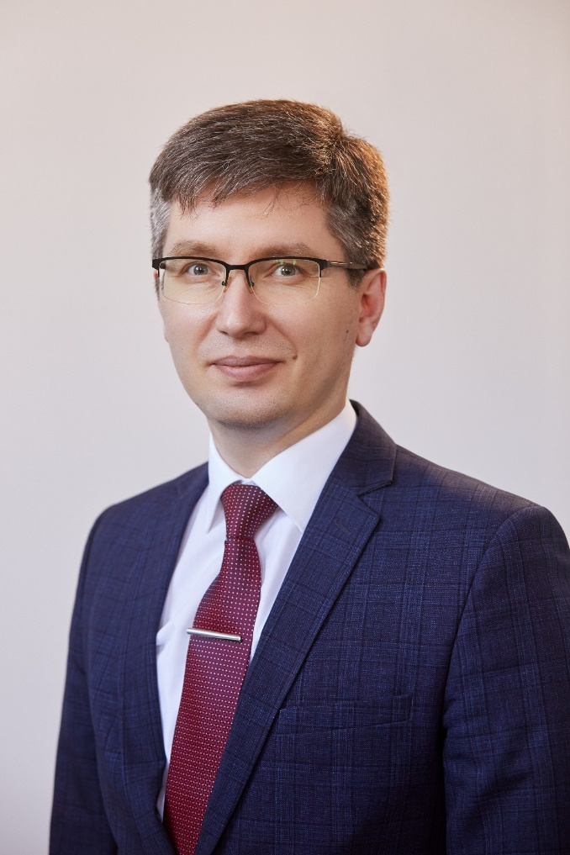
КРАТКАЯ БИОГРАФИЯ
КАНДИДАТ НА ДОЛЖНОСТЬ РЕКТОРА ФГБОУ ВО «КНИТУ»
АХМЕТОВ ИЛЬДАР ГУМЕРОВИЧ

Slide 3
КРАТКАЯ БИОГРАФИЯ
Ахметов Ильдар Гумерович
(18.01.1978, г. Нижнекамск) – директор НХТИ ФГБОУ ВО «КНИТУ» (2021).
2001 г. – окончил с отличием полимерный факультет КГТУ по специальности «Химическая технология и биотехнология».
2004 г. – защитил диссертацию на соискание ученой степени кандидата химических наук.
2013 г. – защитил диссертацию на соискание ученой степени доктора химических наук.
2001-2019 гг. – НТЦ ПАО «Нижнекамскнефтехим».
2019-2020 гг. – ООО «СИБУР».
2020- по н.в. – ФГБОУ ВО «КНИТУ».
Область научных интересов – химия и технология синтетических каучуков. Научные разработки внедрены в ПАО «Нижнекамскнефтехим» на производствах «литиевого» полибутадиена (СКД-L), «неодимового» полибутадиена (СКДН), полиизопрена (СКИ-3) и ударопрочного полистирола (УППС).
Соавтор более 130 научных трудов и 20 изобретений.
Научный руководитель 6 кандидатов наук.
Дипломант Республиканского конкурса «Лучшее изобретение года РТ» 2006, 2007 и 2008 гг., лауреат Всероссийского конкурса «Инженер года» в номинации «Химия» 2008 г., отмечен благодарственным письмом министра промышленности и торговли РТ 2009 г., член диссертационного совета КНИТУ.
Женат, воспитывает троих детей.
3

Slide 4
ТЕКУЩАЯ ДЕЯТЕЛЬНОСТЬ

Slide 5
НХТИ В ЦИФРАХ
2023
НХТИ 60 лет!
341
757
2347
ВЫПУСК 2022
ПРИЁМ 2022
СТУДЕНТОВ
2
17
8
ПРОГРАММЫ СПО
ПРОГРАММ
БАКАЛАВРИАТА
ПРОГРАММ
МАГИСТРАТУРЫ
95%
74%
83%
ТРУДОУСТРОЙСТВО
ВЫПУСКНИКОВ,
ВСЕГО
ТРУДОУСТРОЙСТВО
ВЫПУСКНИКОВ
ПО ПРОФИЛЮ
ОСТЕПЕНЕННОСТЬ ППС
5

Slide 6
НАУЧНО-ОБРАЗОВАТЕЛЬНЫЙ КАМПУС НХТИ
Изменения
Трансформация образовательного процесса, включающая актуализацию образовательных программ под потребности предприятий с применением новых образовательных технологий
Создание научно-образовательных Центров и лабораторий по приоритетным направлениям
Создание экосистемы Научно-образовательного Кампуса НХТИ для полноценной реализации потенциала обучающихся
Проблемы
Результат
Центр воспроизводства кадров для нефтеперерабатывающих и нефтехимических предприятий Камской агломерации
Удовлетворение потребности промышленных предприятий в кадрах – 100%
КАДРЫ
Дефицит кадров,
обеспеченность предприятий
менее 70%
РАЗРАБОТКИ
Центр инновационного развития района
Объем НИОКР – не менее 120 млн руб. в год
Низкая интеграция академического сообщества и реального сектора экономики
МИГРАЦИЯ
Центр притяжения талантливой молодежи
Рост иногородних и иностранных студентов, снижение оттока выпускников школ района в 2,5 раза
Отток выпускников
11 классов из района
6

Slide 7
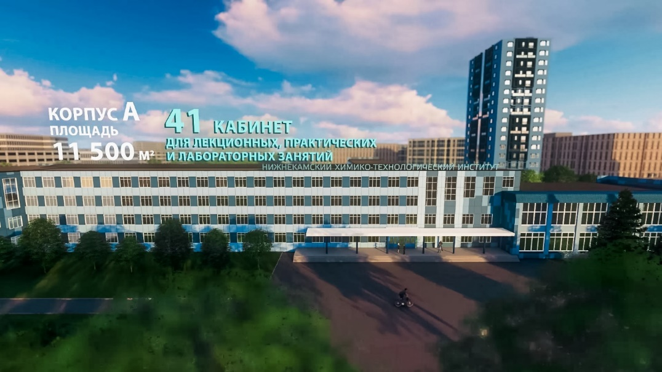
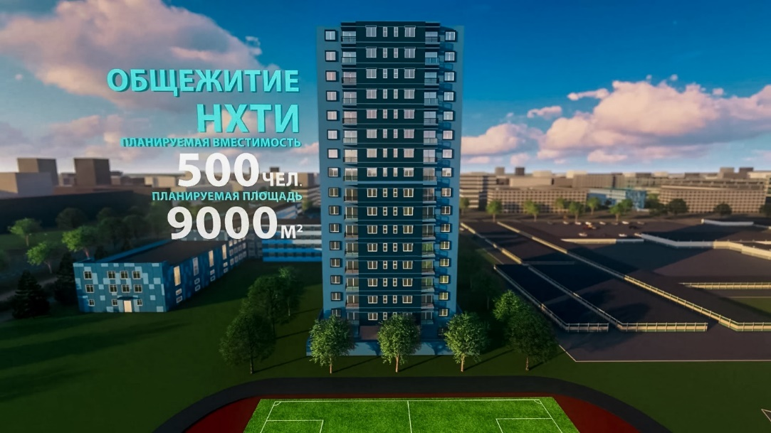
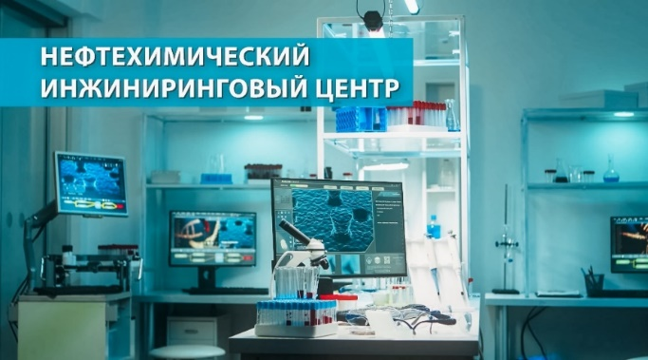
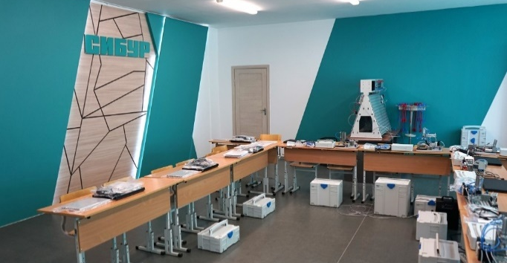
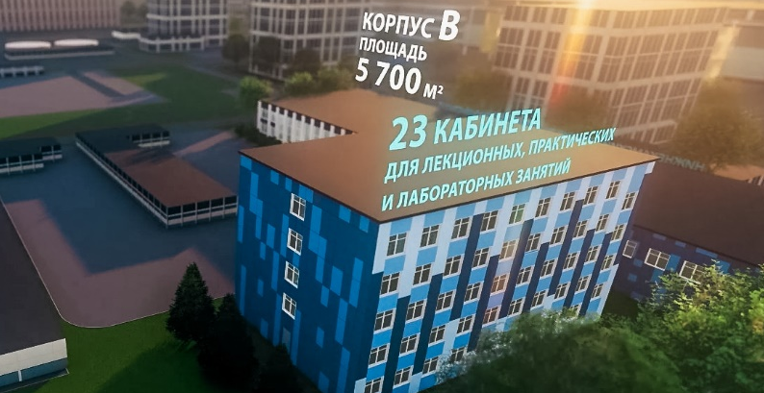
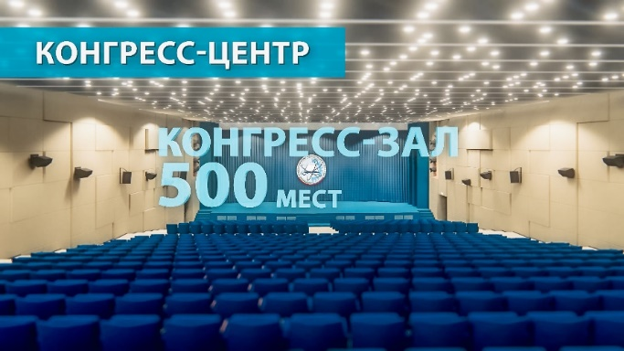
НАУЧНО-ОБРАЗОВАТЕЛЬНЫЙ КАМПУС НХТИ
Региональный учебный центр СИБУРа
Научный центр СИБУРа
Научно-образовательный центр «Нефтехимия»
Научно-образовательный центр «Нефтепереработка»
Научно-образовательный центр «Химия и технология переработки эластомеров»
«Нефтехимический инжиниринговый центр»
«Центр технологического предпринимательства»
«Центр цифровых компетенций»
«Центр иностранные языки»
Конгресс-центр
НАУЧНО-ОБРАЗОВАТЕЛЬНЫЕ ЦЕНТРЫ
Региональный учебный центр СИБУРа
7
7

Slide 8
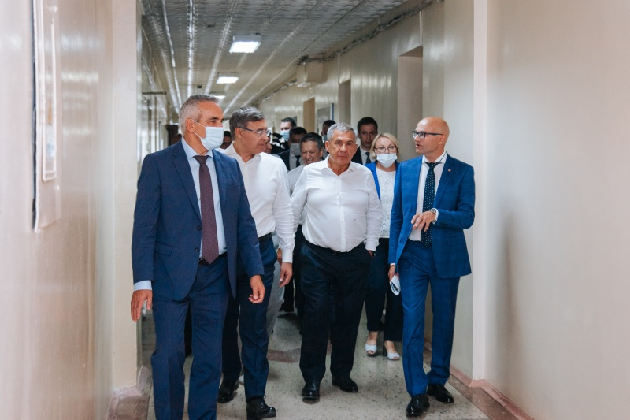
НАУЧНО-ОБРАЗОВАТЕЛЬНЫЙ КАМПУС НХТИ
1
Представление «Стратегии развития НХТИ до 2030 года» на заседании Совета директоров ОАО «Татнефтехиминвест-Холдинг» под председательством Минниханова Р.Н. от 26.08.2021
Письмо Президенту РФ Путину В.В. «О создании современного Кампуса в г. Нижнекамск» за подписью Президента РТ Минниханова Р.Н. и Председателя правления ПАО «СИБУР Холдинг» Конова Д.В. от 24.01.2022
2
Обращение Республики Татарстан об участии в конкурсе инвестиционных проектов с предложением создания «Научно-образовательный кампус Нижнекамского химико-технологического института ФГБОУ ВО «КНИТУ» от 27.08.2022
3
Письмо Председателю Правительства РФ Мишустину М.В. о поддержке инициативы создания Научно-образовательного Кампуса Нижнекамского химико-технологического института и выделении Минобрнауки России дополнительного финансирования на соответствующую программу реконструкции и капитального ремонта
4
Решение под председательством Раиса РТ Минниханова Р.Н. и генерального директора ООО «СИБУР» Карисалова М.Ю. о реализации проекта Научно-образовательный кампус НХТИ от 22.12.2022
5
8

Slide 9
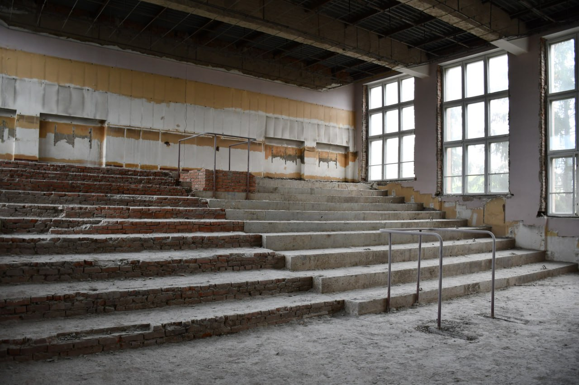
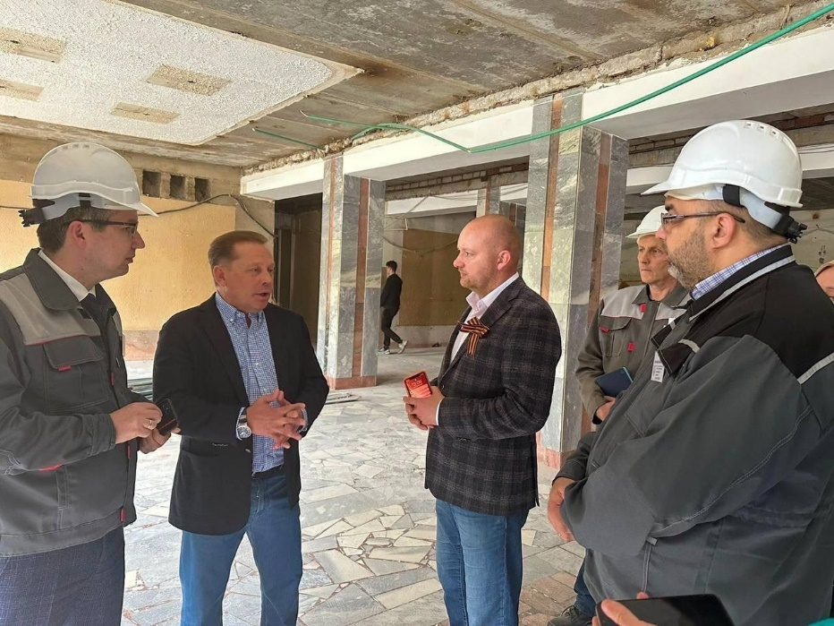
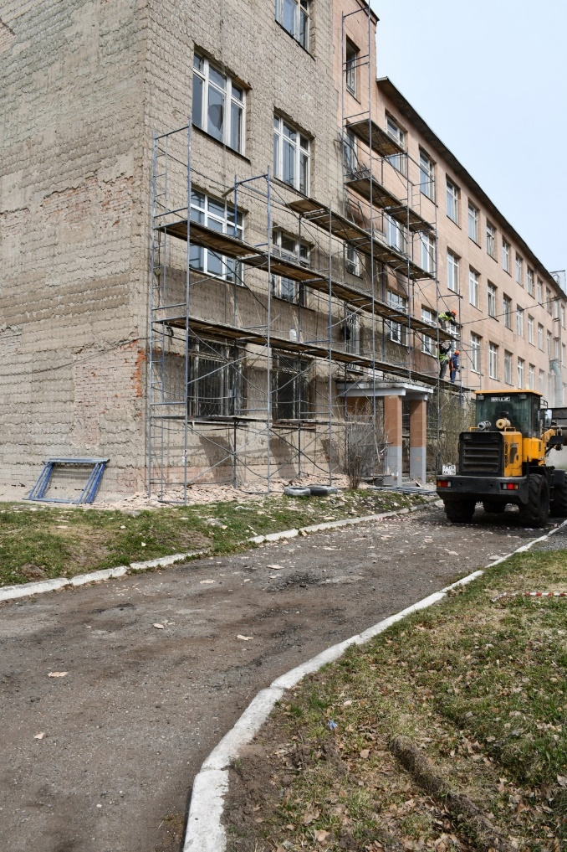
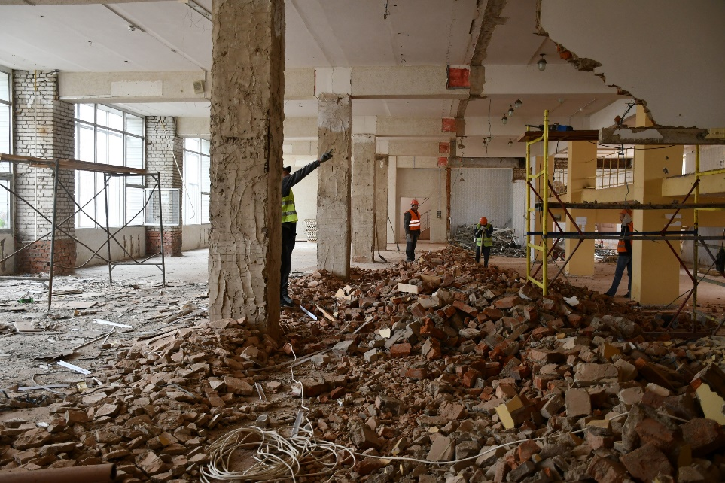
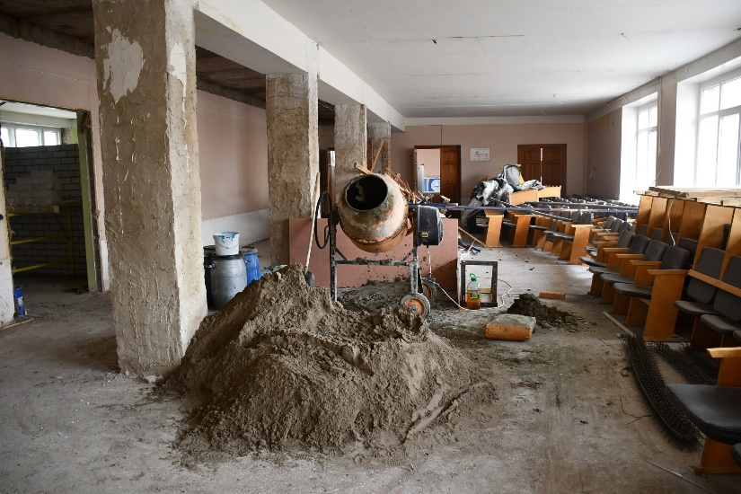
НАУЧНО-ОБРАЗОВАТЕЛЬНЫЙ КАМПУС НХТИ
9

Slide 10
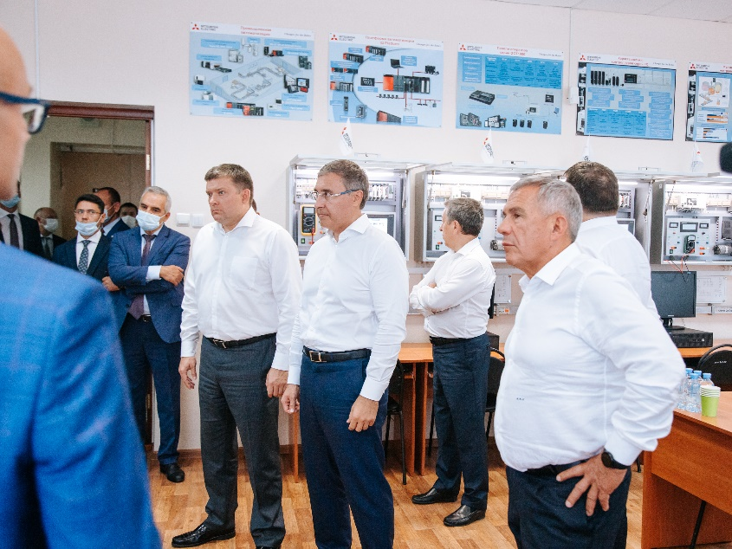
ПИШ КНИТУ «Промхимтех»
НАУЧНО-ОБРАЗОВАТЕЛЬНЫЙ КАМПУС НХТИ
Цели:
Создание научно-исследовательской электротехнической лаборатории, аккредитованной в Ростехнадзоре, для решения задач электротехнической службы предприятий СИБУРа, оснащенной необходимым оборудованием и имеющей специалистов, обладающих соответствующими знаниями и допусками;
Подготовка магистров по программе ПИШ «Цифровизация электротехнических комплексов и систем нефтегазохимических предприятий» на основе договора о сетевом взаимодействии.
Результаты:
Магистры ПИШ получают навыки работы с современным измерительным оборудованием, анализируют результаты измерений, полученные в ходе работы НИЭТЛ на объектах предприятий, вырабатывают научно обоснованные рекомендации и мероприятия для повышения надежности электроснабжения нефтегазохимических производств.
Предприятия – партнеры ПИШ получают экспертные заключения и рекомендации по повышению надежности работы систем электроснабжения.
Текущий статус:
Поставлено оборудование для научно-исследовательской электротехнической лаборатории;
Коллектив кафедры прошел обучение по программе повышения квалификации по направлению деятельности НИЭТЛ (г. Санкт-Петербург) и проверку знаний по группам электробезопасности (Ростехнадзор)
10

Slide 11
РАЗВИТИЕ УНИВЕРСИТЕТА

Slide 12
РАЗВИТИЕ УНИВЕРСИТЕТА
Миссия Казанского национального исследовательского технологического университета в качестве национального исследовательского университета состоит в повышении глобальной конкурентоспособности российской химической макротехнологии и смежных с ней отраслей экономики в повестке устойчивого развития
Стратегическая цель развития КНИТУ к 2030 году - войти в число университетов химико-технологического профиля мирового класса
Задачи развития для достижения стратегической цели:
стать признанным лидером в подготовке кадров для химико-технологической отрасли экономики России;
стать базовым центром отраслевой науки и трансфера технологий России;
стать базовым российским центром технологической экспертизы и прогнозирования в области химической технологии;
стать базовым российским центром международной интеграции в области химической технологии и образования.
12

Slide 13
РАЗВИТИЕ УНИВЕРСИТЕТА
1
ПРОГРАММА РАЗВИТИЯ ФГБОУ ВО «КНИТУ»
В РАМКАХ ПРОГРАММЫ СТРАТЕГИЧЕСКОГО АКАДЕМИЧЕСКОГО
ЛИДЕРСТВА «ПРИОРИТЕТ 2030»
2
ПЕРЕДОВАЯ ИНЖЕНЕРНАЯ ШКОЛА «ПРОМХИМТЕХ»
3
НАУЧНО-ОБРАЗОВАТЕЛЬНЫЙ КАМПУС
НИЖНЕКАМСКОГО ХИМИКО-ТЕХНОЛОГИЧЕСКОГО ИНСТИТУТА ФГБОУ ВО «КНИТУ» (НОК НХТИ)
13

Slide 14
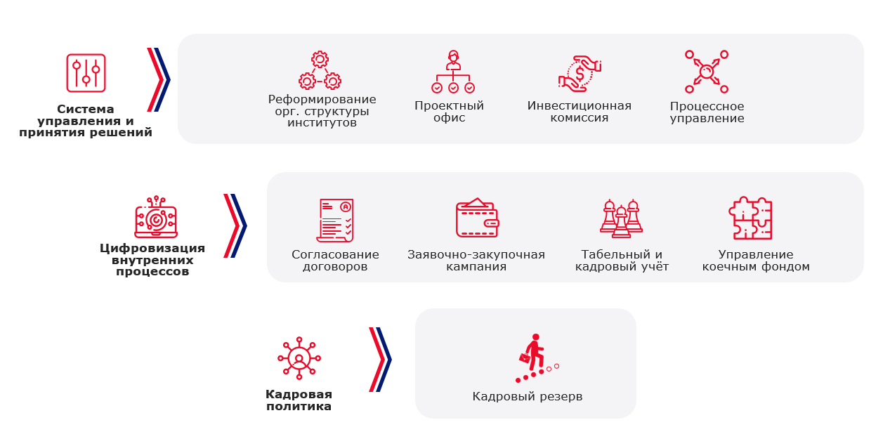
РАЗВИТИЕ УНИВЕРСИТЕТА
Институциональные изменения
14

Slide 15
РАЗВИТИЕ УНИВЕРСИТЕТА
15

Slide 16
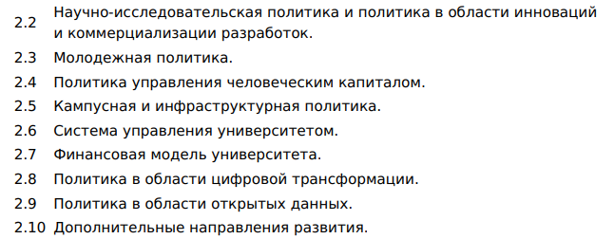
РАЗВИТИЕ УНИВЕРСИТЕТА
«Эффективная кадровая миграция»
«Корпоративная цифровая грамотность»
«Реконструкция»
«Элитарное инженерное образование»
«Создание Центра трансфера технологий»
«Проектное обучение»
«Трансформация научно-инновационной инфраструктуры»
«Индивидуальные траектории обучения»
«Цифровые платформы»
«Прорывные научные лаборатории и центры компетенций»
«Молодежный лифт»
«Масштабируемая модель цифрового химического предприятия»
«Любимый технологический»
16

Slide 17
СПАСИБО ЗА ВНИМАНИЕ!

